Slide 1
Буллинг
Консультант: Кондрашова Юлия Николаевна
Руководитель проекта: Куранина Евгения
Участники проекта: Сударенкова Анастасия,Точилина Татьяна,София Бурлуцкая,Кононыхин Фёдор

Slide 2
Почему была выбрана данная тема?
Тема проекта актуальна, потому что в наши дни люди становятся всё более и более агрессивными, и в результате начинают унижать людей и упрекать других в их собственных недостатках и провалах

Slide 3
Цель
Цель проекта состоит в том, чтобы провести профилактику агрессивного поведения учащихся и привлечь внимание учеников к данной проблеме

Slide 4
Задачи
Изучить информацию по теме: мы просмотрели несколько сайтов и книг
Составить вопросы для анкетирования учащихся: София Бурлуцкая составила вопросы по теме
Проанализировать итоги опроса
Описать воздействие буллинга на психику учащихся
Соотнести полученную информацию с готовым продуктом
Выявить особенности агрессивного поведения у учащихся
Узнать всевозможные игры (тренинги) для сплочения команды в классе: мы выбрали подходящие игры и включили их в список
Создать список игр и заданий для классов: мы создали список из шести игр и поиграли в них на классном часу
Сопоставить полученную информацию и подготовить выводы

Slide 5
Продукт
Продуктом нашего проекта будут:
Классный час для учащихся по сплочению команды
Опрос учащихся 6 классов

Slide 6
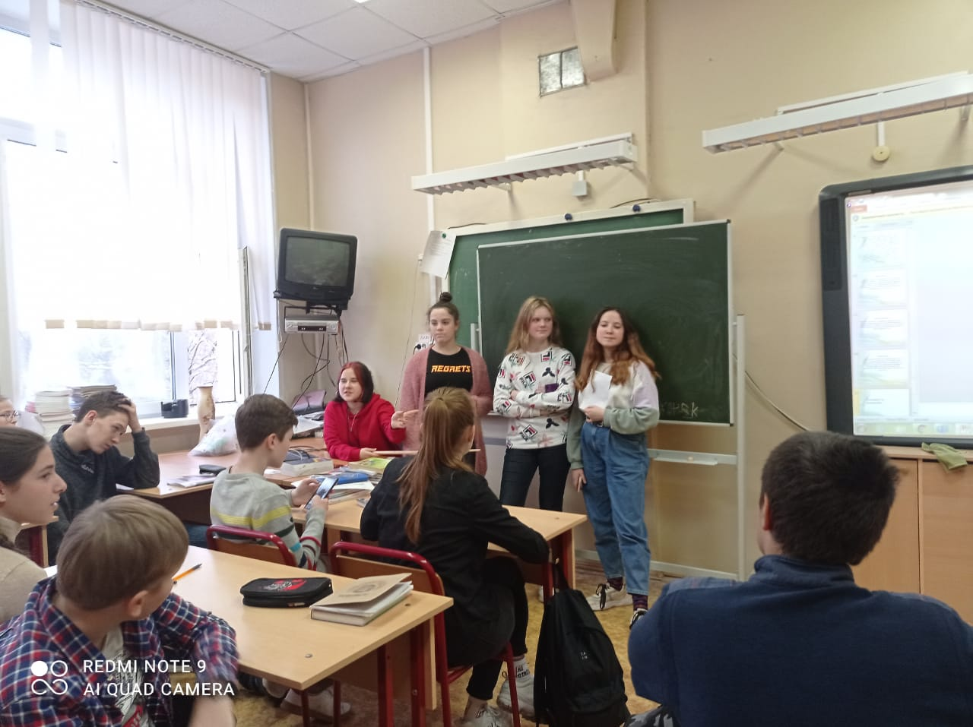
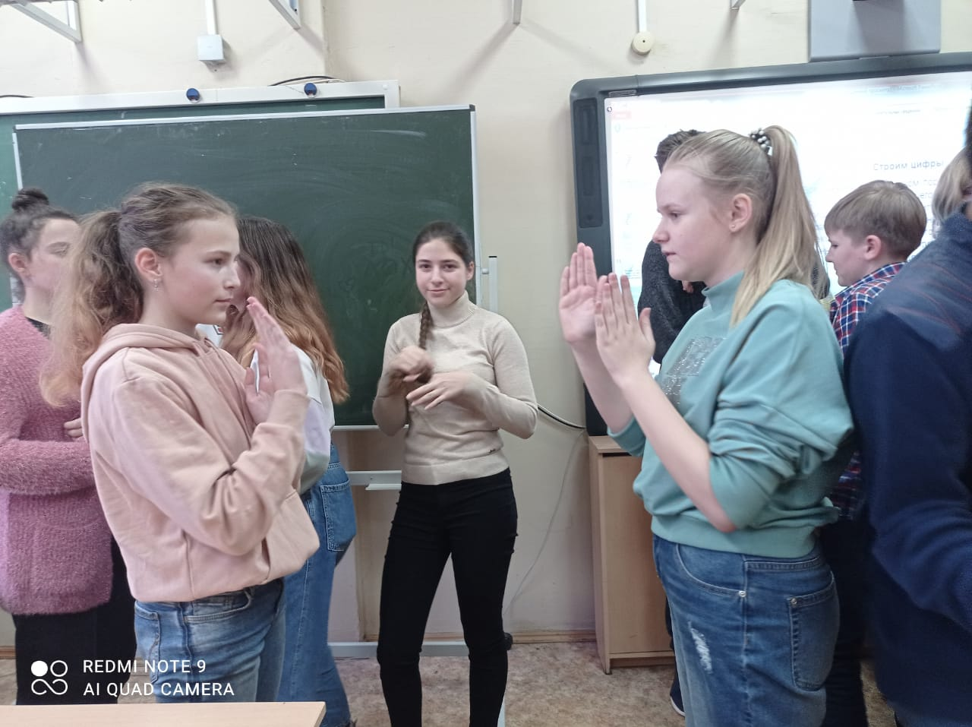
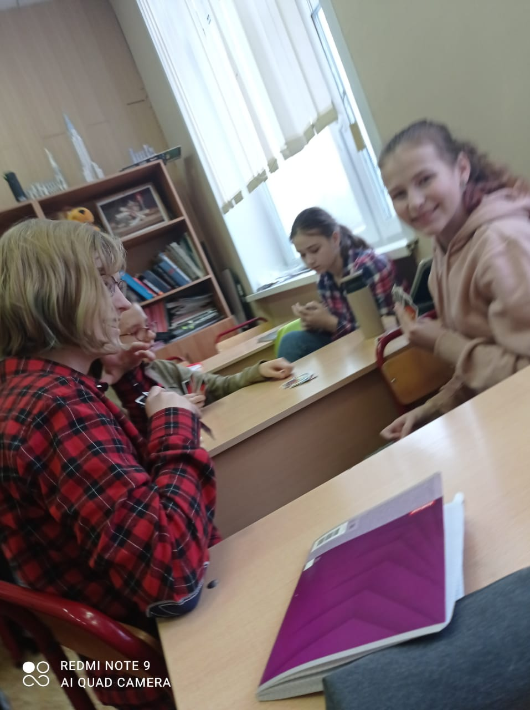
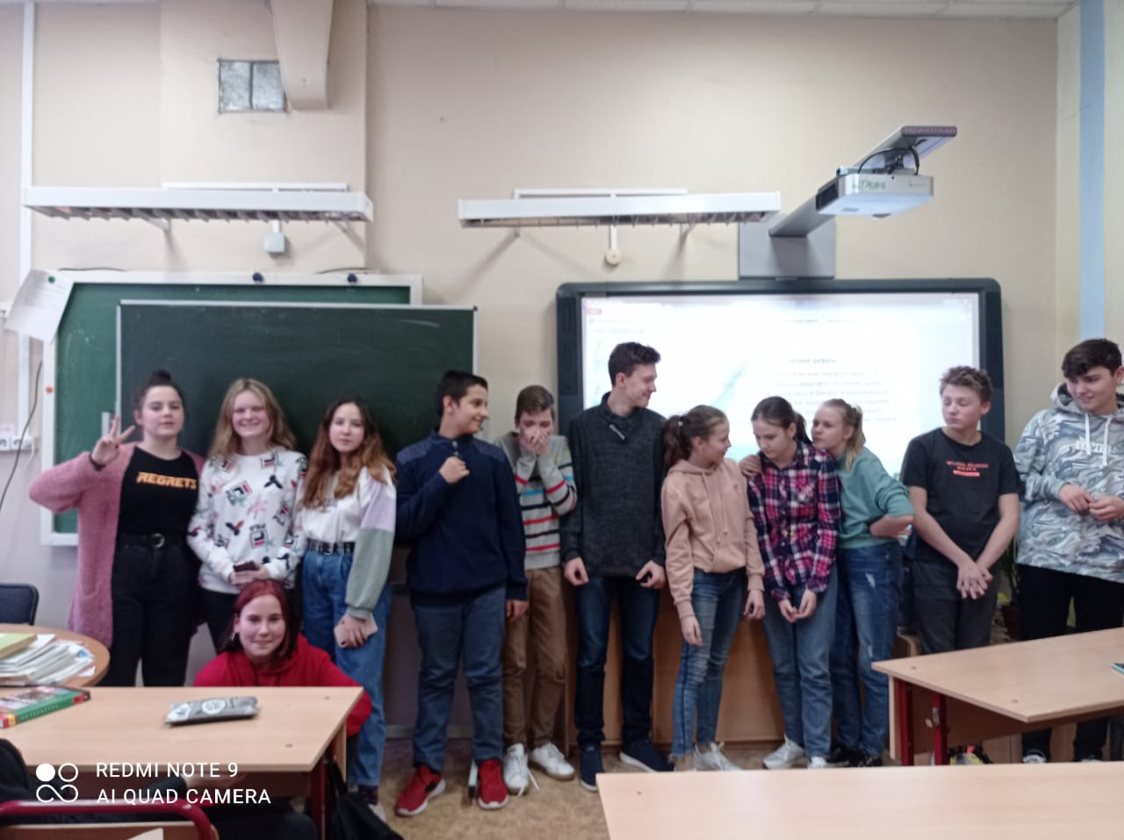
Классный час
Мы провели урок по буллингу среди учащихся 7 класса. Сначала мы рассказали что такое травля, какой она может быть, кто участвует в ней и как остановить её.
Чтобы сплотить коллектив, мы поиграли с ребятами.
В заключении могу сказать, что атмосфера была радостная, все смеялись и всем было интересно.

Slide 7
Распределение обязанностей
Куранина Евгения:изучение информации по теме, организация лекций по теме для учащихся.
Анастасия Сударенкова:изучение информации по теме.
Татьяна Точилина:изучение информации по теме, проведение анкетирования среди учащихся.
Кононыхин Фёдор:проведение анкетирования среди учащихся, составление презентаций для лекций, составление итоговой презентации.
София Бурлуцкая:составление вопросов для анкетирования среди учащихся, подготовление раздаточного материала для учащихся.

Slide 8
План работы
1.Определить тему
2.Встреча с Консультантом проекта для определения плана работы
3.Выявить проблему проекта, установить цели и задачи, определить продукт
4.Определиться со списком используемых источников
5.Поиск информации
6.Создание электронного портфолио
7.Предзащита проекта
8.Реклама проекта
9.Создание продукта
10.Защита проекта

Slide 9
СПИСОК ИСТОЧНИКОВ ИНФОРМАЦИИ
Т.М.Жекулина “Травля в школе. Нарративный подход к работе с проблемой” 2018 г.
С.В.Кривцова “Буллинг в классе. Как избежать беды?” 2018 г.
Наталья Цымбаленко “Буллинг. Как остановить травлю ребёнка” 2019 г.
www.psychologist.tips (Сайт с советами психологов)
www.psihomed.com (Сайт с различными лекциями о психических расстройствах)
www.psy-journal.hse.ru (Сайт-журнал о психологии)

Slide 10
Проблема
Буллинг-это проблема,которая должна обсуждаться и быть предотвращена. Травля существовала всегда,представляя собой различные угрозы,оскорбления или распространение любых данных,которые могут подставить человека или же вызвать опасность для жизни и здоровья.

Slide 11
Спасибо За Внимание!

